Slide 1
First Flutter Project

Slide 2
목차
프로젝트 주제 선정
요구사항 목록, 기획 및 설계, 개발 환경 설정

Slide 3
프로젝트 주제 선정
프로젝트 명 : 오늘 하루
목적 : 개인의 개발 향상과 취업을 목적으로한 프로젝트
프로젝트 수행 장소 : 노트북만 있다면 어떤 장소든 무관
시작일 ~ 종료일 : 25-04-29 ~ 25-06-21
단계별 일정 :
9주차-프로젝트 계획서
10주차-요구사항 목록, 기획 및 설계, 개발 환경 설정
11주차-기능 개발(레이아웃)
12주차-기능 개발(기본 기능)
13주차-기능 개발(세부 기능)
14주차-테스트 및 수정사항 반영, 배포 준비
15주차-최종 발표자료

Slide 4
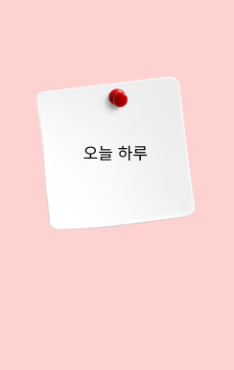
프로젝트 주제 선정
프로젝트 내용 : 명언 카드 앱
매일 랜덤으로 추천 명언을 알려주고 해당 명언이 마음에 들면 자신의 스타일 대로 메모장을 꾸며서 자신의 다이어리 같은 공간에 모아둘 수 있는 앱
꾸밀 수 있는 방법은 기본적으로 제시될 이모티콘이나
메모장의 형태를 제공, 또는 사용자의 로컬 사진 앱에서
사진을 가져와서 메모장에 적용할 수 있음
앱 사용자 : 남녀노소 불문
예상 앱 화면

Slide 5
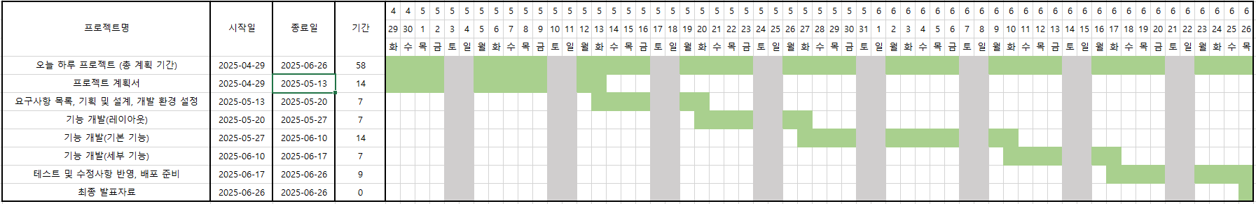
프로젝트 주제 선정
플로 차트
개발 계획 구성
개발 계획 구성
프론트(플루터) 기본 틀 구성
벡엔드(스프링), DB(MySql) 연동
세부기능 구현( 로그인, like 기능 )
세부기능 구현( 이미지 저장 )
세부기능 구현(전체적 디테일 수정)
24
24

Slide 6
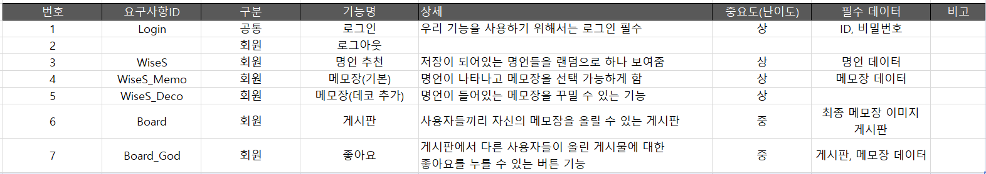
요구사항 목록, 기획 및 설계, 개발 환경 설정
요구사항 정의서
나(본인)
나(본인)
나(본인)
나(본인)
나(본인)
나(본인)
개발 환경 기초 세팅
개발 인원 :: 1명
개발 툴 :: Android Studio, intellijei
개발 언어 :: 프론트 - 플러터(다트 언어), 벡엔드 - 스프링(자바)
사용할 DB :: MySql
사용되는 기술 :: DB와의 데이터 교류, UI 디자인, 이미지 저장/다운, 컴포넌트 변환

Slide 7
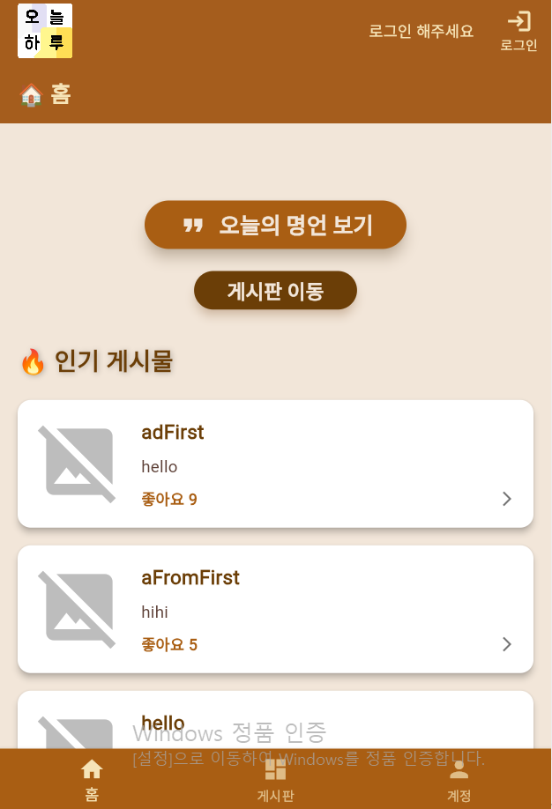
프론트(플러터) 기본 틀 구성
기본적인 UI의 형식을 맞추고 탭바 구분

Slide 8
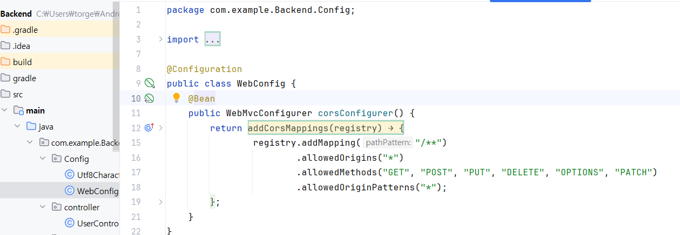
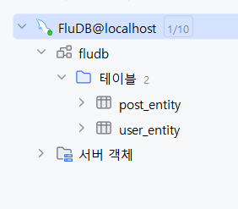
백엔드(스프링), DB(MySql) 연동
스프링과 Mysql 연동, CORs 설정, entity 기본 설계

Slide 9
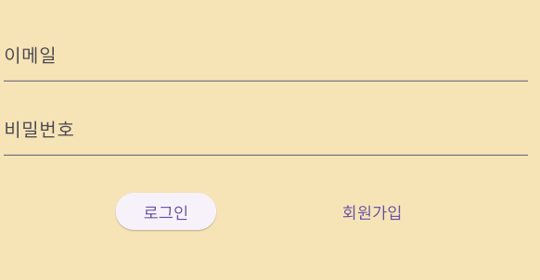
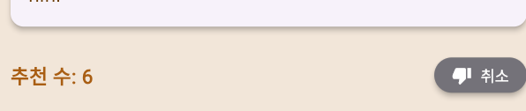
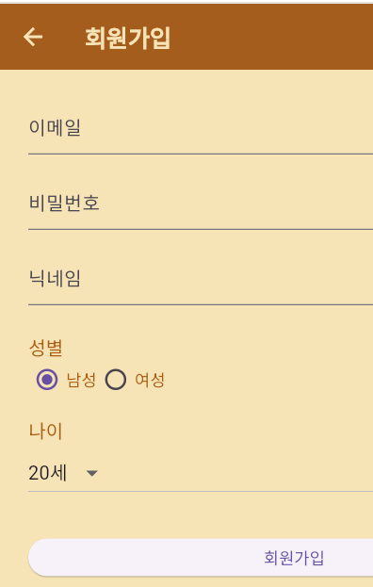
세부기능 구현 ( 로그인, like 기능 )
회원가입과 추천 기능을 추가
DB와의 연동, 스프링에서 컬럼끼리의 join 기능을 사용

Slide 10
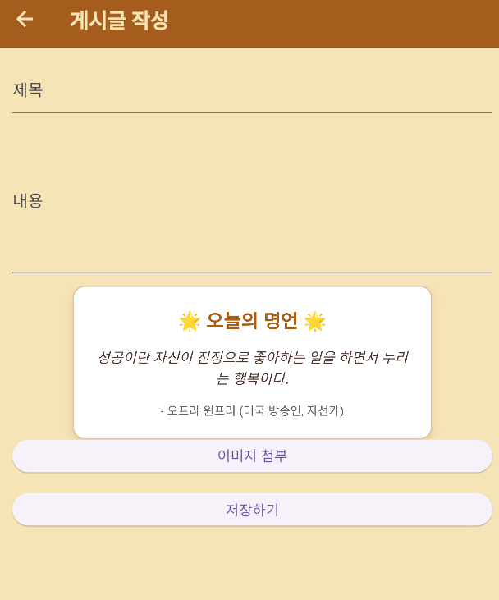
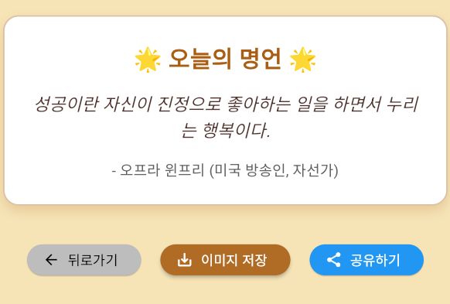
세부기능 구현 ( 이미지 저장 )
API 기능을 사용해서 명언 모음집을 가져오고 해당 명언은 JSON 형식으로 읽어와서 출력
불러온 메세지를 특정 영역안에 넣고 해당 영역 자체를 이미지로 저장할 수 있는 기능 추가
이미지를 MySql에 BLOB 형식으로 저장해서 불러오는 것도 가능

